Slide 1
百泉聚兴
兽残专项检测自动化方案
From Technology To Engineering

Slide 2
方案结构
01
兽残专项自动化需求
02
百泉检测自动化解决方案
03
兽残专项检测自动化方案
04
自动化效率估算
05
自动化实验室环境需求

Slide 3
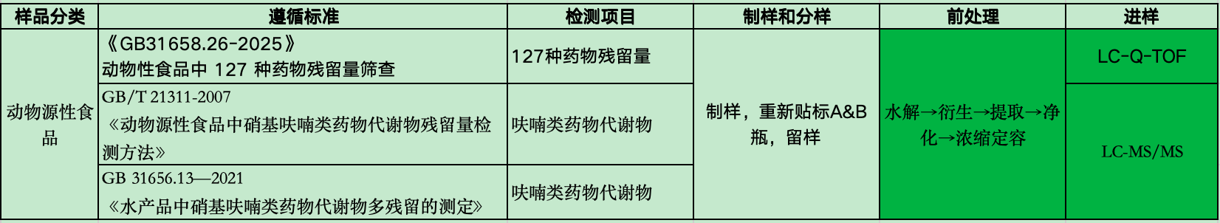
自动化需求
样品范围：动物源性食品
遵循标准范围：三个标准，前处理按基质4个前处理流程，
出报告时间：所有样品收样后20天内出报告，大兽残筛查筛查量待定，硝基呋喃20天完成200份。

Slide 4



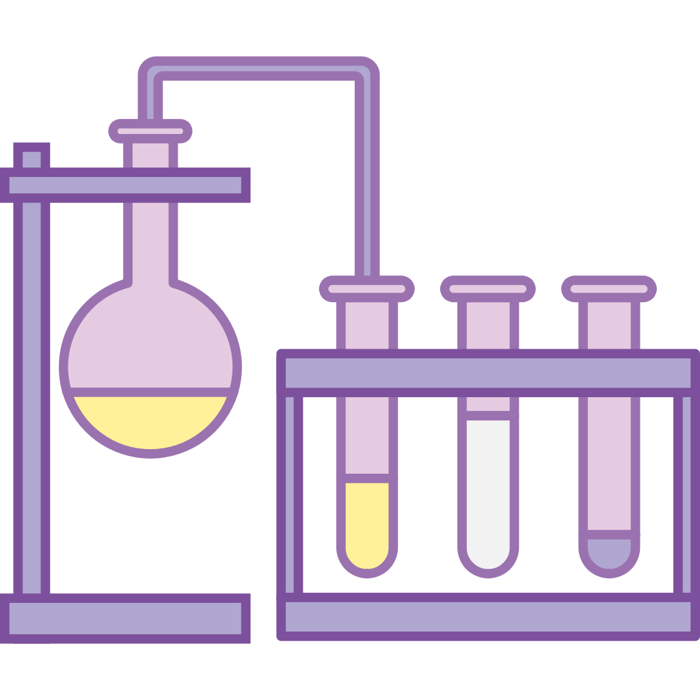


检测自动化建设思路
采样/抽样
收样&制样
称样
前处理
检测
报告
取样贴标
制样留样
称量分样
水解-衍生-提取-净化-浓缩
进样和检测
数据处理
生成报告
终端输入采样信息（名称、检项、时间、地点、取样时间、取样人等）
打印样品标签（自动赋码/从lIMS下载）
制样，重新贴标A&B瓶，留样
按标准要求称量样品至指定试管，重新赋码
预置标准前处理实验方法，实验步骤和仪器参数、实验物料清单
按前处理实验方法，自动完成所有前处理步骤，记录实验过程数据
自动将样品放至自动进样器/进样盘
自动建检测批次和样品序列，启动仪器完成检测
自动建标曲和数据处理
内嵌标准计算公式，自动完成各检项结果计算
按样品自动整合所有检项结果，按判定标准自动按断
按模版生成原始报告和正式报告
按审批流程完成报告审批和签发

Slide 5
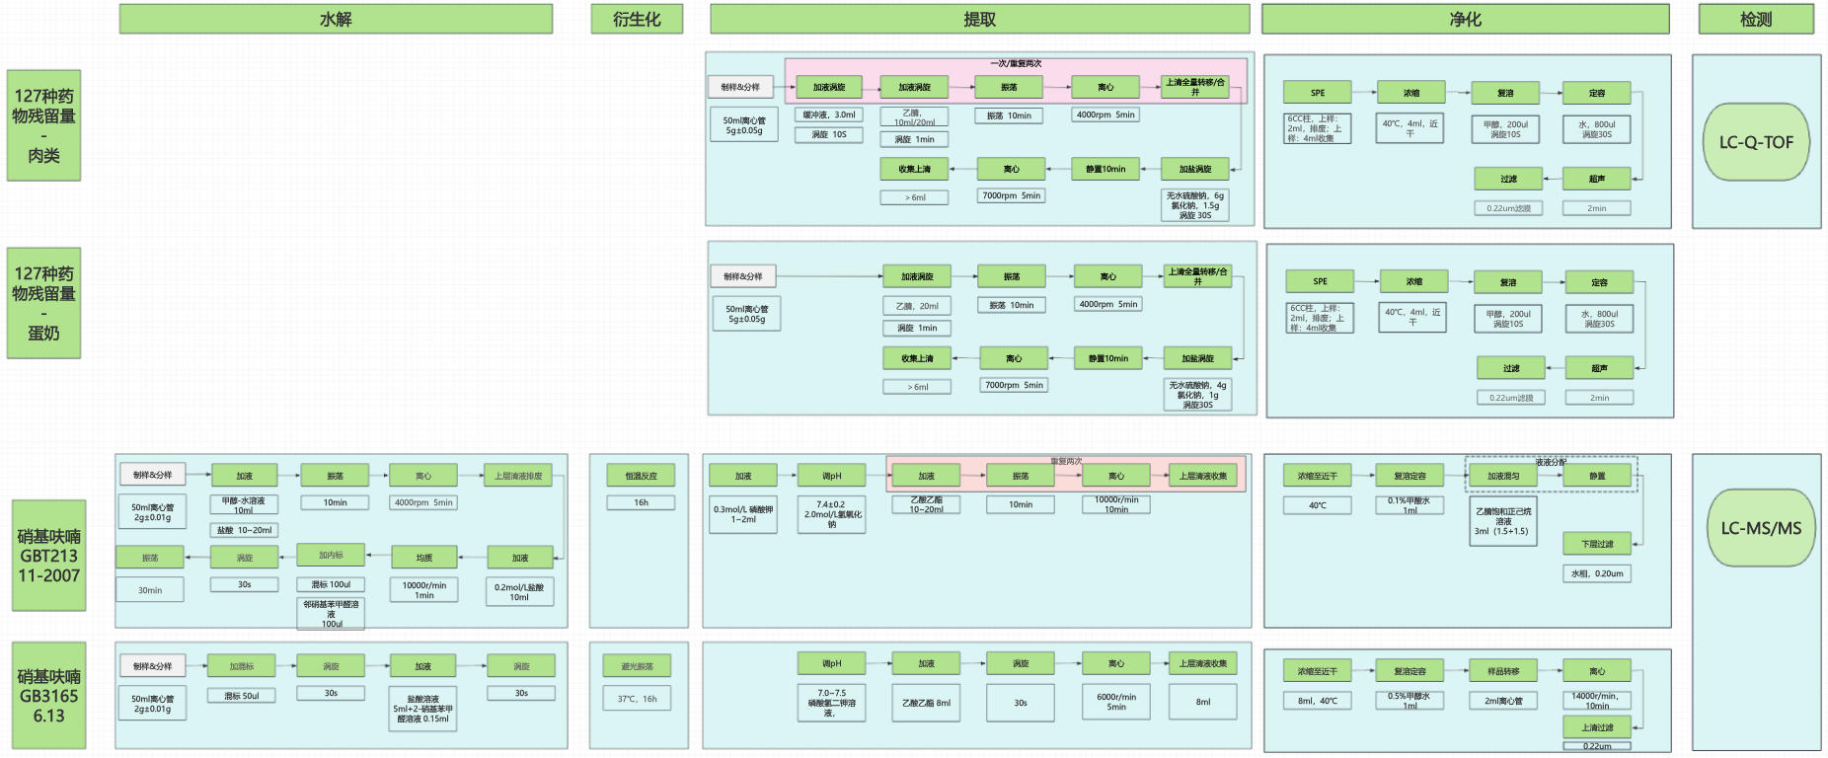
自动化方案实现流程拆解

Slide 6
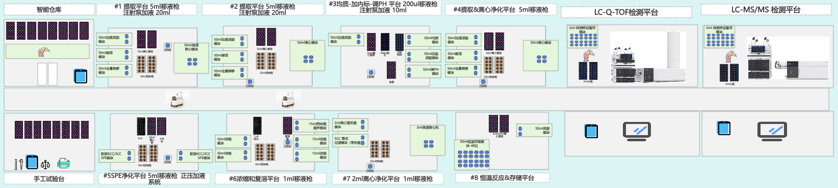
自动化方案布局示意图
兽残专项自动化检测方案以多品类兽残高通量大筛查为核心基础，深度整合自动化前处理与上机检测全流程，可同步实现硝基呋喃全自动化检测。

Slide 7
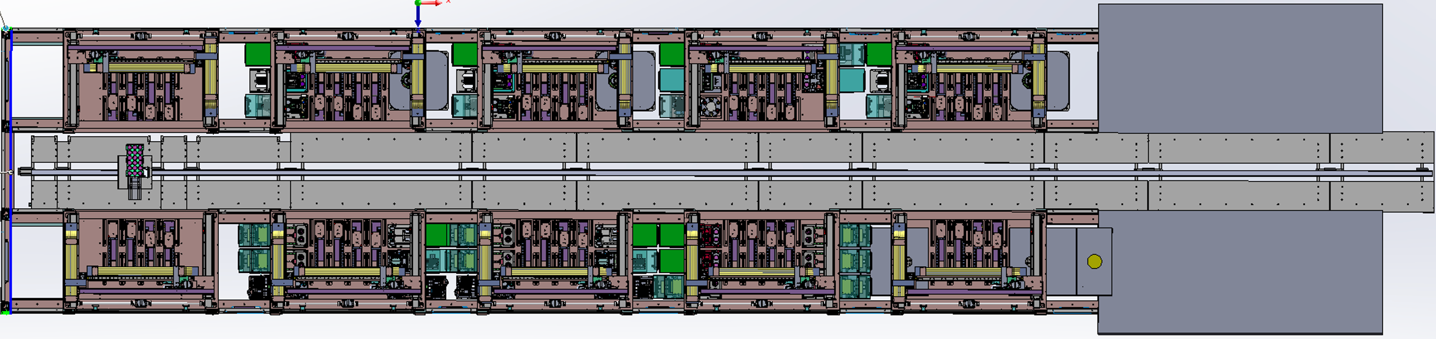
自动化方案布局3D图
兽残专项自动化检测方案以多品类兽残高通量大筛查为核心基础，深度整合自动化前处理与上机检测全流程，可同步实现硝基呋喃全自动化检测。

Slide 8
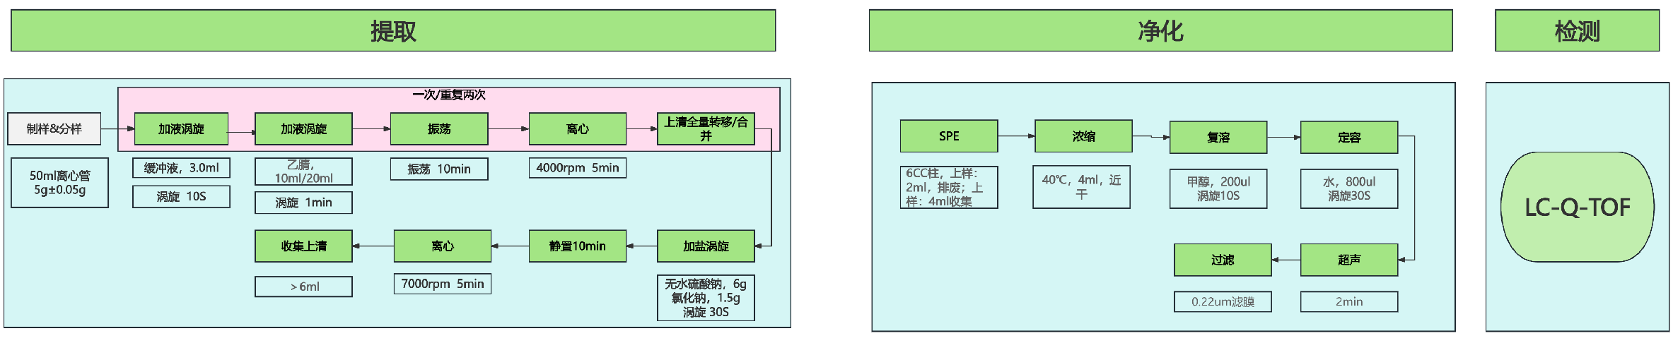
自动化方案样品流：大兽残筛查
自动化流程：智能仓库→提取平台→均质&加内标&调PH平台→提取和净化平台→SPE净化平台→2ml离心净化平台→LC-Q-TOF检测平台→智能仓库

Slide 9
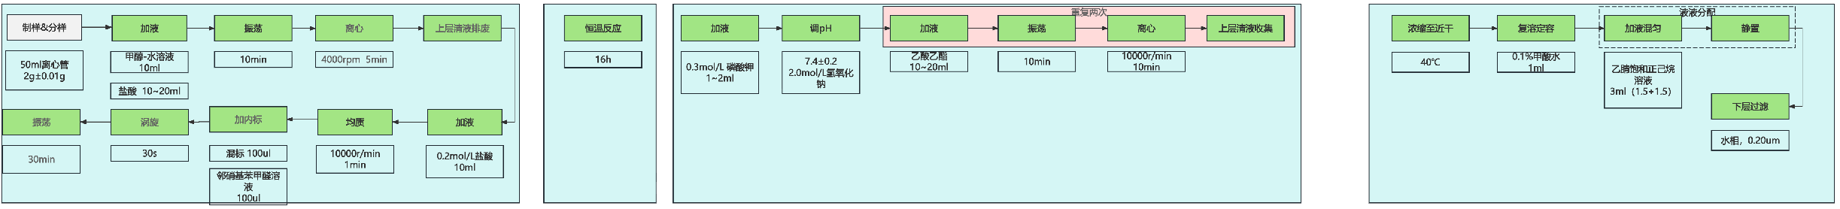
自动化方案样品流：21311-硝基呋喃
硝基呋喃流程：智能仓库→提取平台→均质&加内标&调PH平台→恒温反应平台→提取平台→浓缩和复溶平台→2ml离心净化平台→LC-MS/MS检测平台→智能仓库

Slide 10
自动化效率估算
按标准单独执行
高通量筛查：24个小时完成96份样品前处理。
硝基呋喃：36个小时完成48份样品前处理。
不同标准并行
硝基呋喃水解和衍生化需要19个小时，可并行完成：
高通量兽残：64份样品的提取。

Slide 11
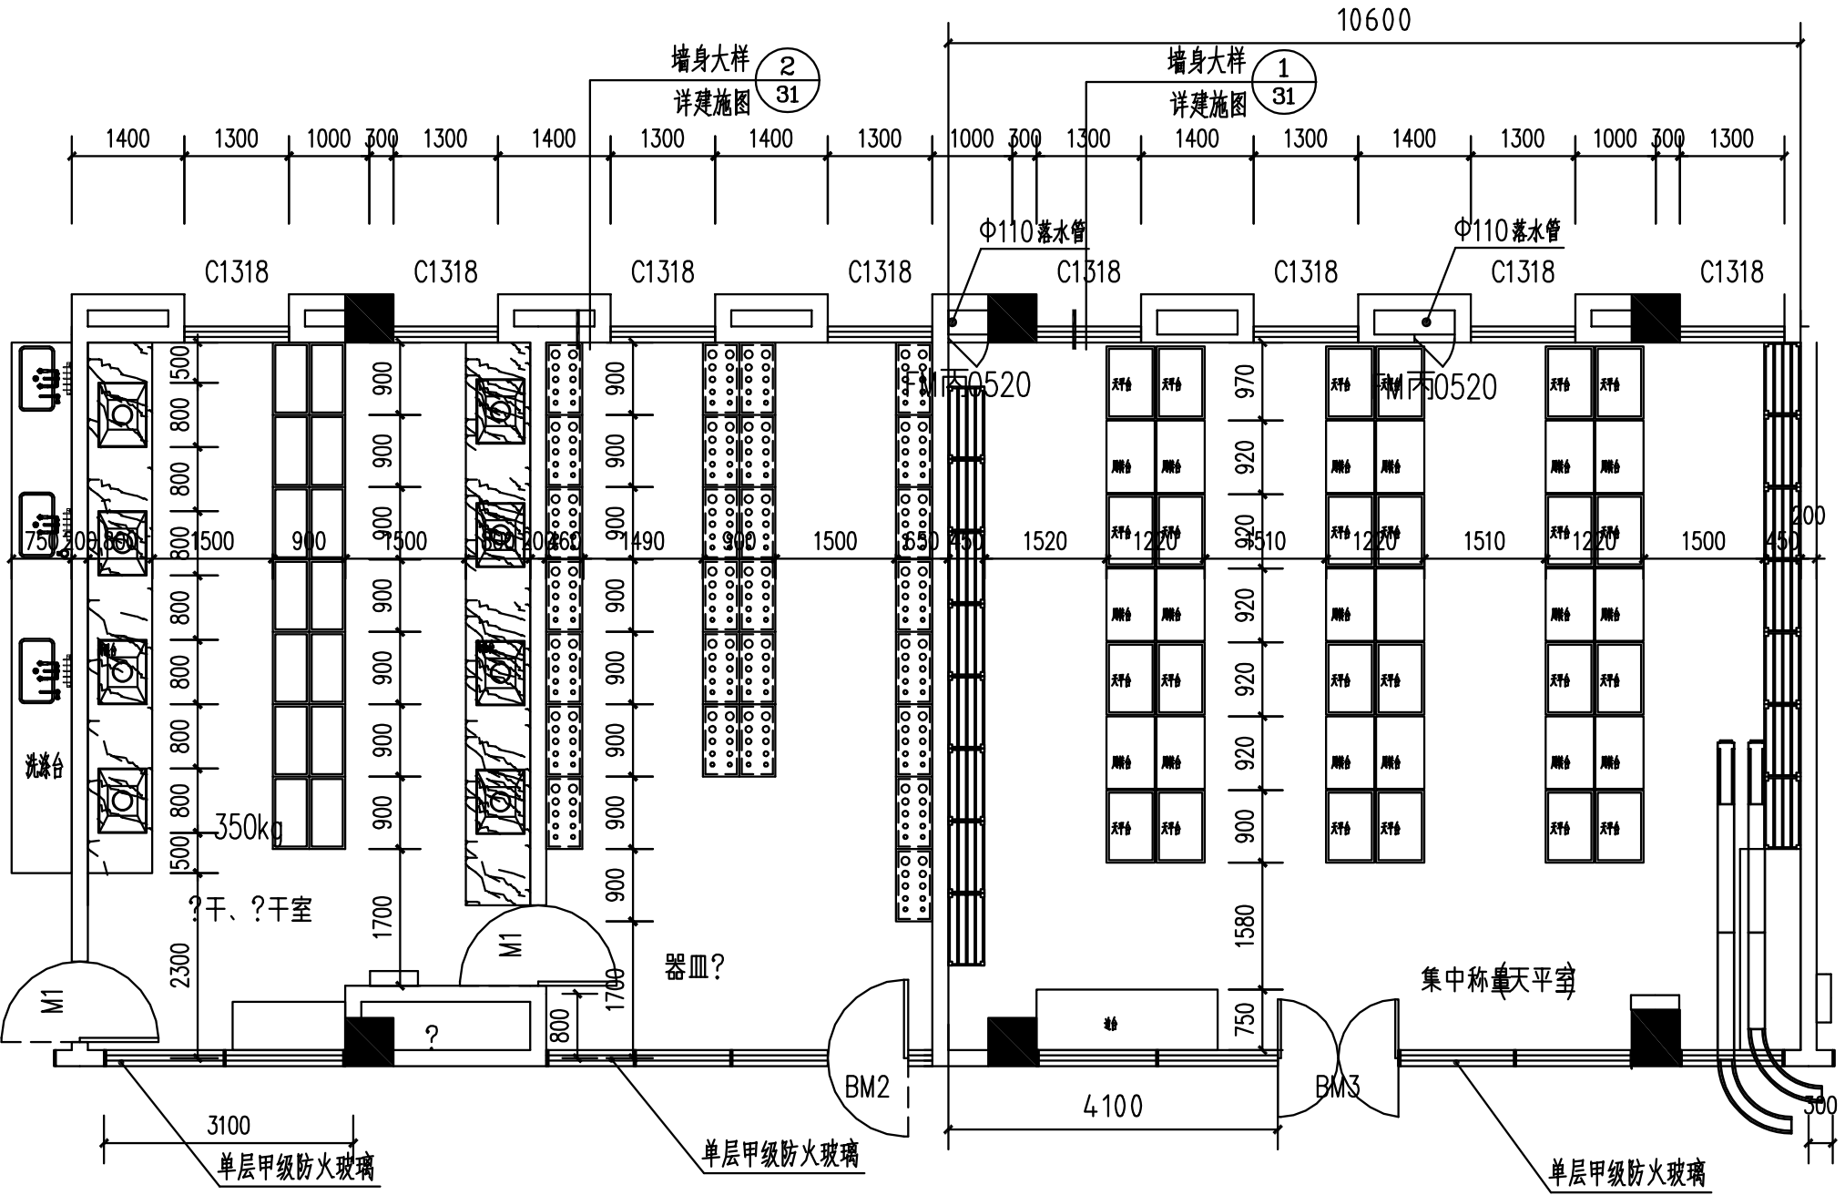
自动化实验室环境需求：原始图纸

Slide 12
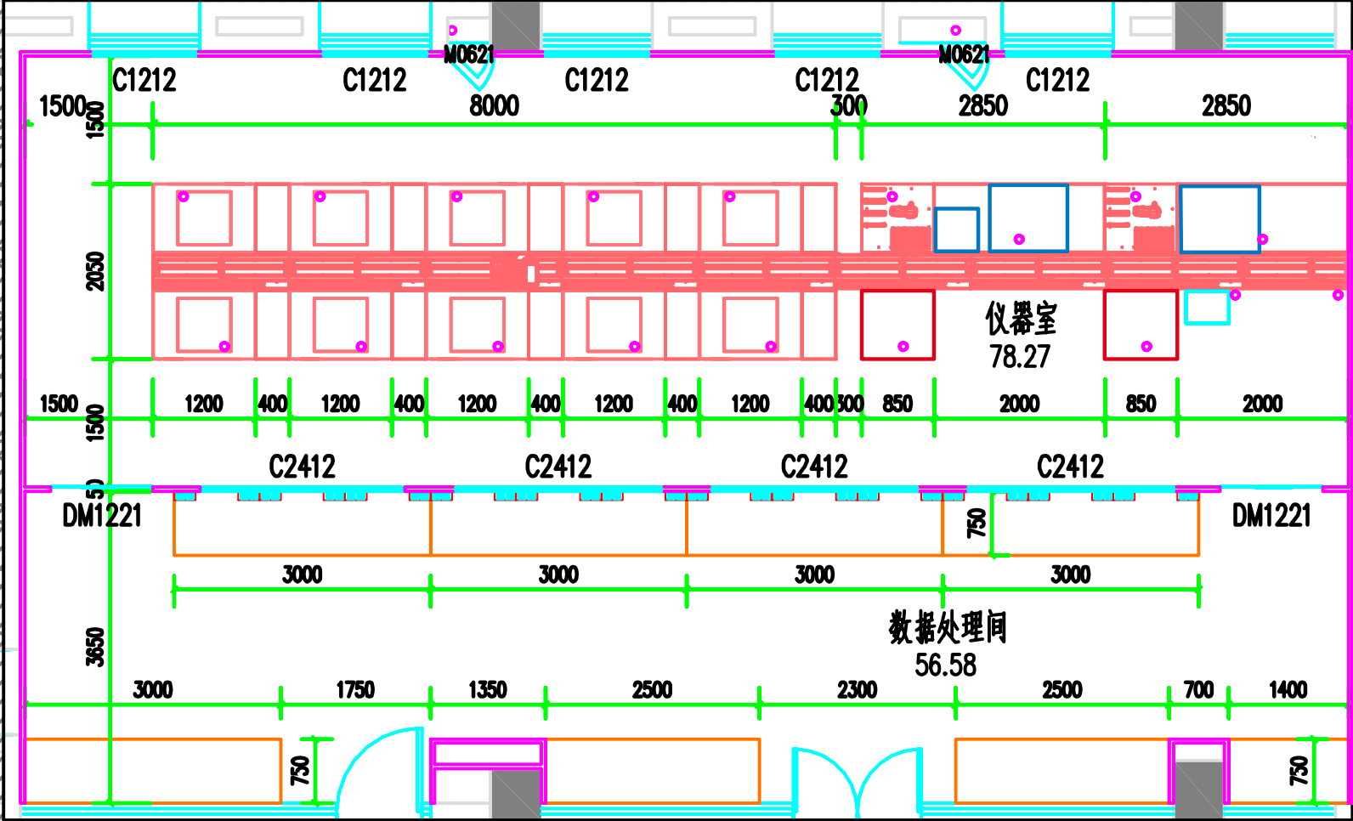
自动化实验室环境需求：平面设计图纸

Slide 13
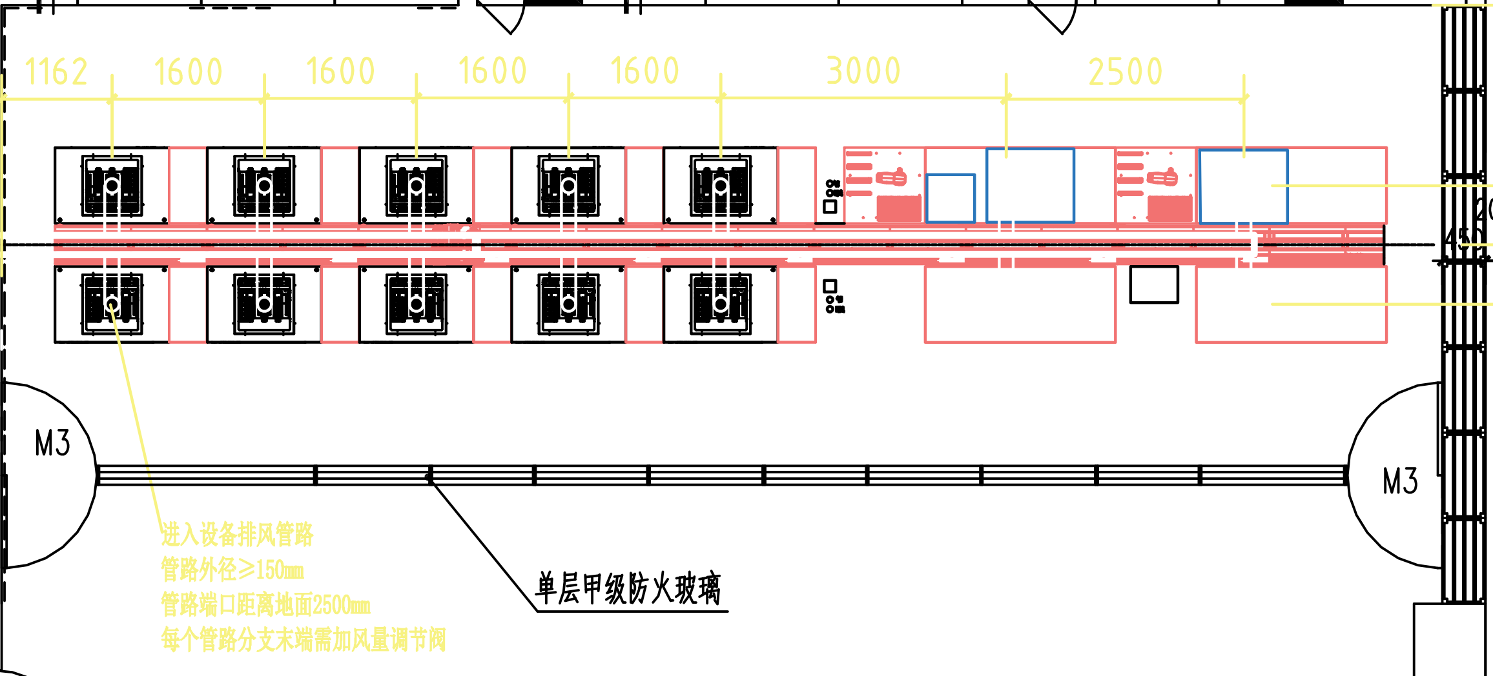
自动化实验室环境需求：管道排风图

Slide 14
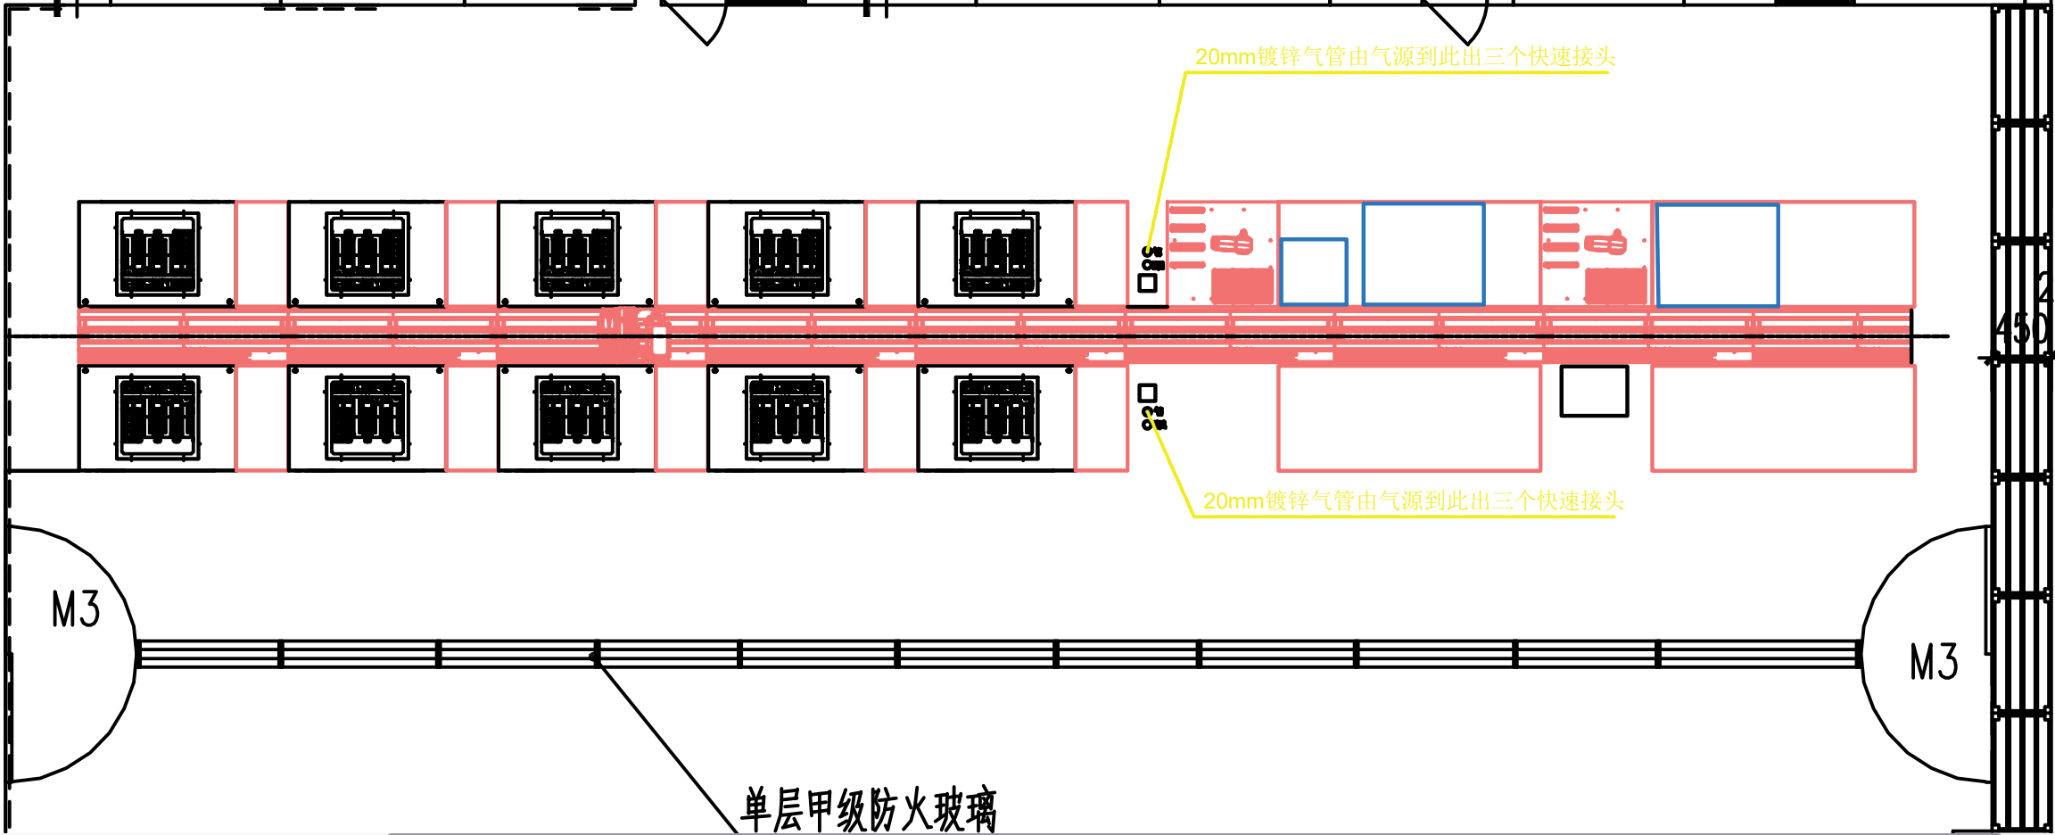
自动化实验室环境需求：气路分布图

Slide 15
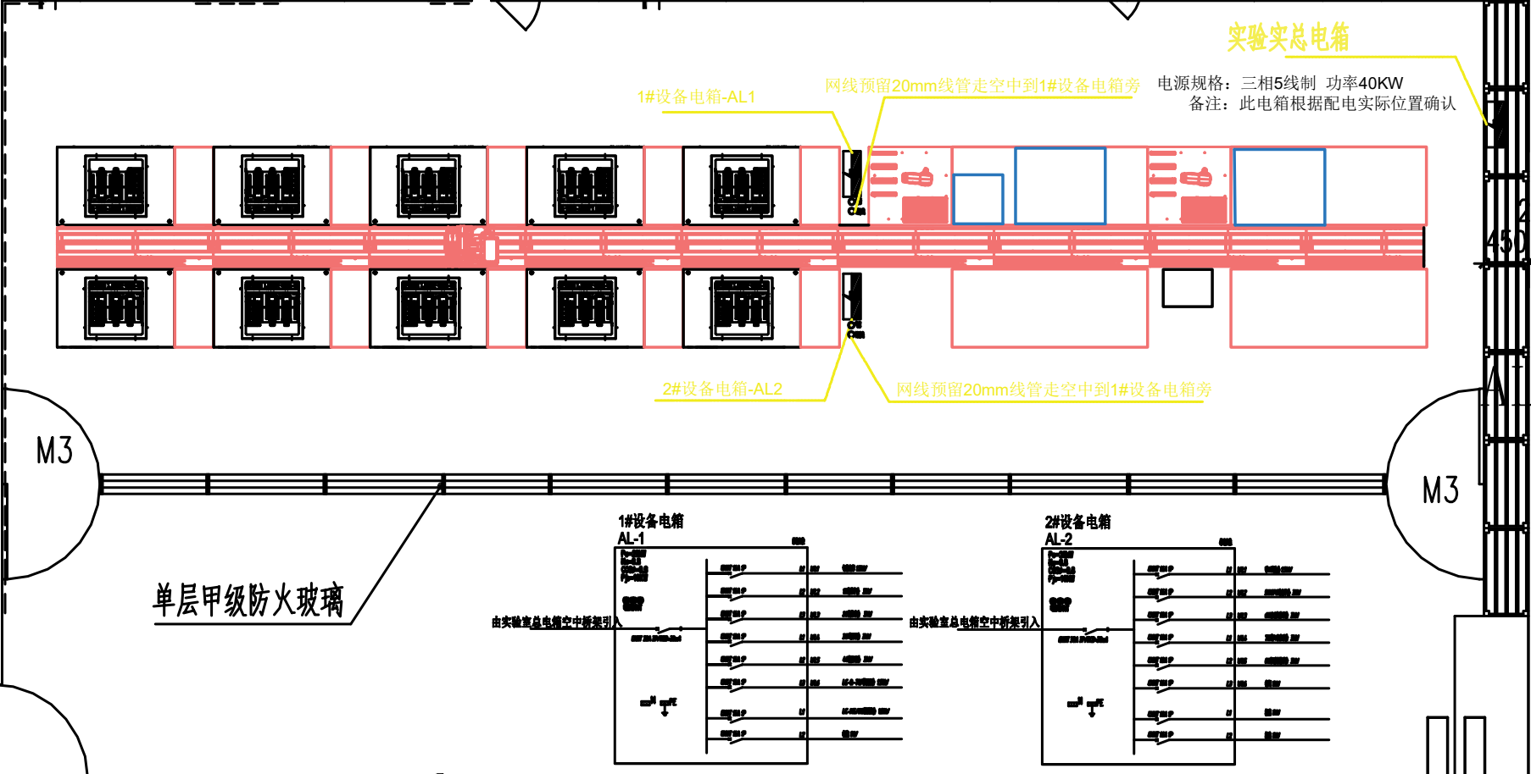
自动化实验室环境需求：强弱电系统图

Slide 16
百 泉 聚 兴
聚科技之势 兴百业之泉

